Slide 1
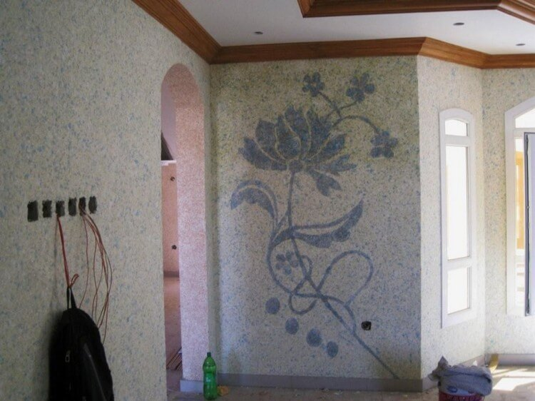
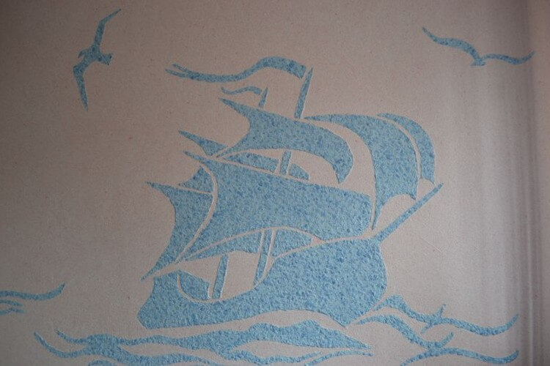
Жидкие обои своими руками
Мастер производственного обучения Зеленая И.А.

Slide 2
Цель мастер-класса:
формирование необходимых компетенций профессионального совершенствования;
ознакомление с новыми материалами и инструментами при нанесении жидких обоев ;
приобретение и расширение знаний по декоративной отделке интерьеров;
реализация современных педагогических технологий, форм и методов производственного обучения.

Slide 3
Задачи мастер-класса:
- передать профессиональный опыт путём прямого и комментированного показа последовательности действий при отделке поверхности жидкими обоями;
- отработать совместно с участниками мастер-класса технологию отделки стен жидкими обоями;
- оказать помощь участникам мастер-класса в освоении технологии отделки стен жидкими обоями;

Slide 4
Характерные особенности мастер-класса:
- сочетание теории и практики;
- наглядность;
- доступность;
творчество;
- тесное взаимодействие с участниками мастер-класса.

Slide 5
Виды деятельности на мастер-классе:
- практическая;
- художественно-эстетическая;
- коммуникативная.

Slide 6
Форма взаимодействия на мастер-классе:
- сотрудничество, совместный поиск (способов, методов) выполнения задания;
- формирование индивидуального стиля творческой деятельности в процессе проведения мастер-класса;

Slide 7
Практическая значимость мастер-класса:
возможность широкого применения участниками мастер-класса полученных знаний и навыков;
организация учебной и производственной практики в рамках изучения ПМ 01 Выполнение штукатурных работ;
- повышение престижа профессии 08.02.08. «Мастер отделочных строительных работ».

Slide 8
План проведения мастер-класса
регистрация участников мастер-класса;
видеопрезентация мастер-класса;
мотивация участников мастер-класса с целью их восприятия и понимания новых знаний и опыта;
демонстрация участникам мастер-класса новых методов и технологий;
приготовление и нанесение жидких обоев участниками мастер-класса.

Slide 10
Преимущества жидких обоев
Экологичность.
Полное отсутствие запаха во время ремонта.
Улучшение звукоизоляции помещения.
Дышащие стены.
Долговечность.
Отсутствие швов.
Улучшение теплоизоляции стен.
Низкая стоимость используемых материалов.
Применимость для оклейки разных по назначению помещений.
Возможность, частичной замены.

Slide 11
Инструменты приготовления и нанесения жидких обоев

Slide 12
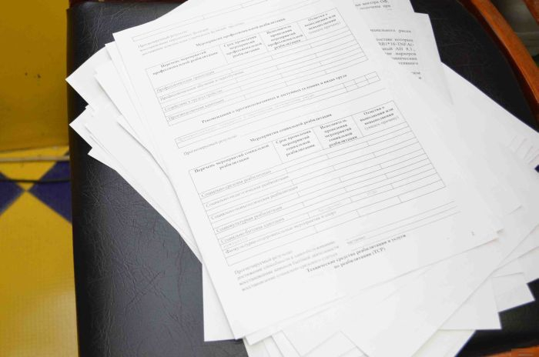
Берем бумагу. Это могут быть газеты, листки бумаги, журналы, старые черновики, распечатанные на принтере, упаковочная бумага и прочие бумажные изделия.

Slide 13
ПОРЦИЯ ИЗ РАСЧЕТА НА 1 КГ.СЫРЬЯ (БУМАГИ)
Вещество | Ед. измерения | Количество
Сухое сырьё | кг | 1
Вода | л | 6
Клей ПВА | л | 1
Гипс (шпатлёвка) | кг | 1
Колер | кг | 0,1

Slide 14
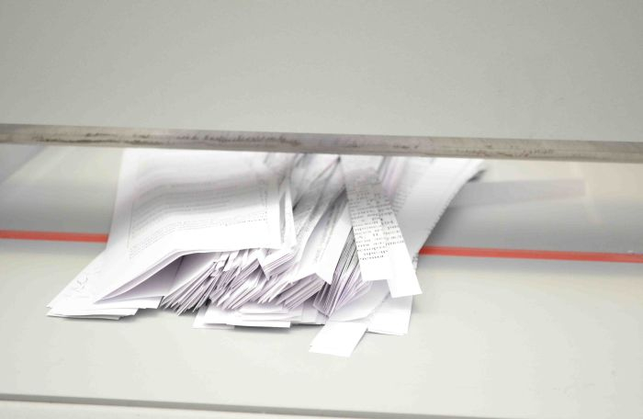
Измельчите бумагу любым приемлемым способом.

Slide 15
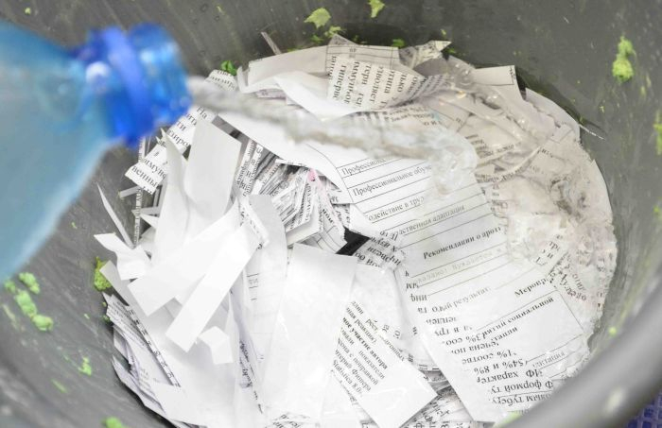
Залейте бумагу теплой водой и оставьте на 4-5 часов для разбухания.

Slide 16
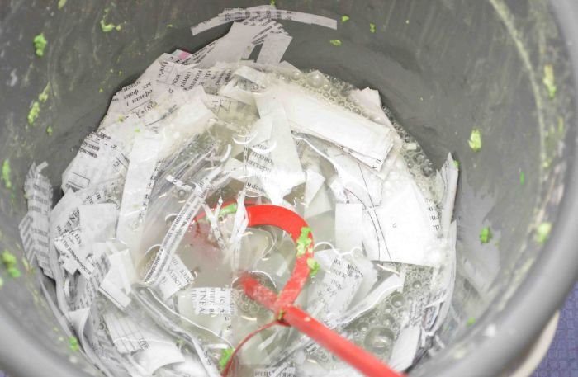
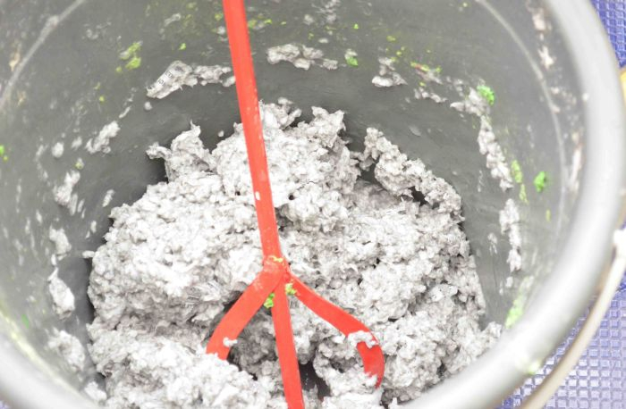
Тщательно перемешайте

Slide 17
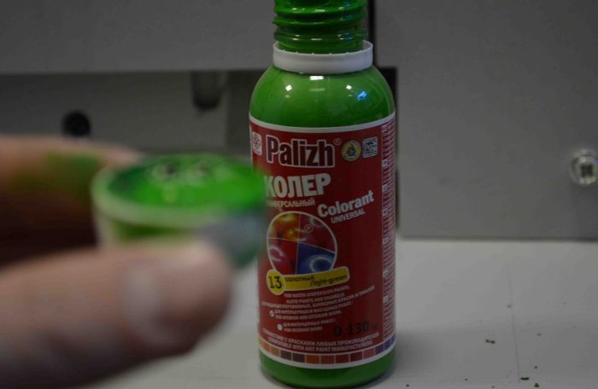
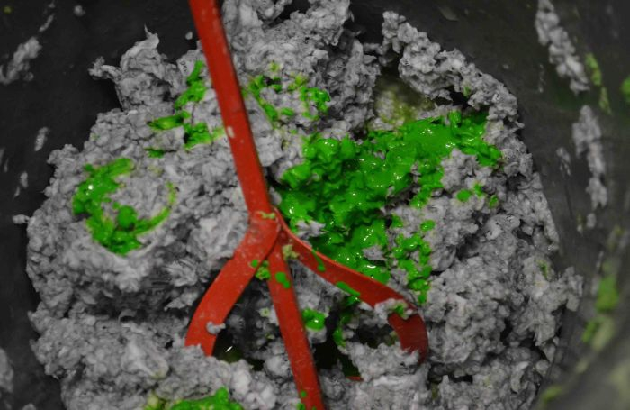
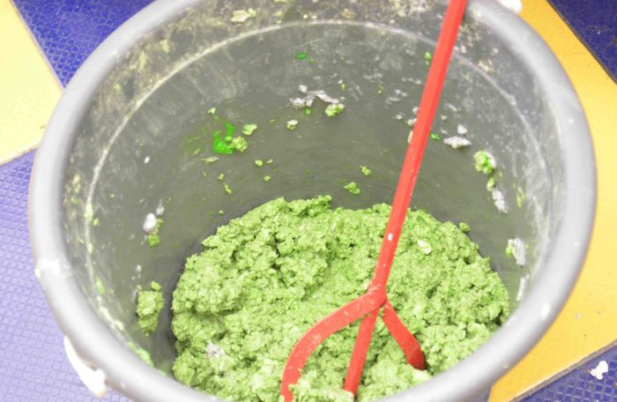
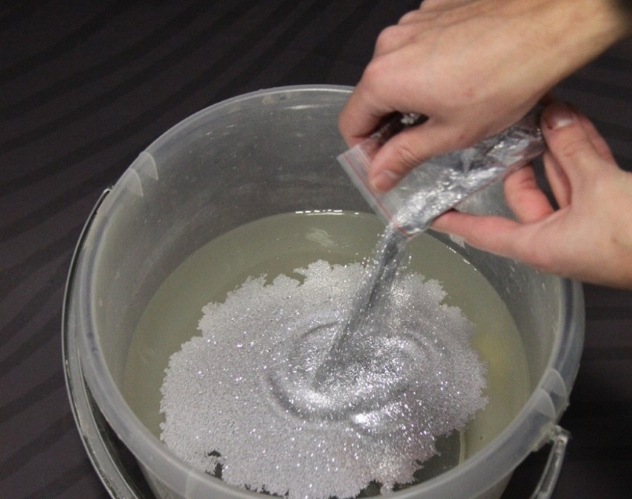
Добавим колер

Slide 18
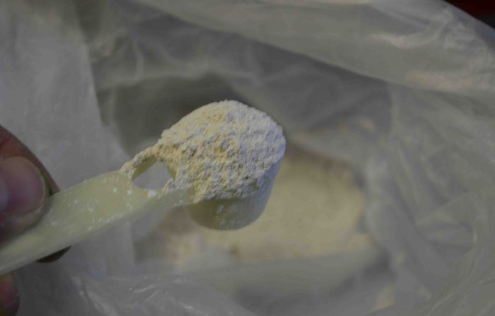
Добавляем гипс

Slide 19
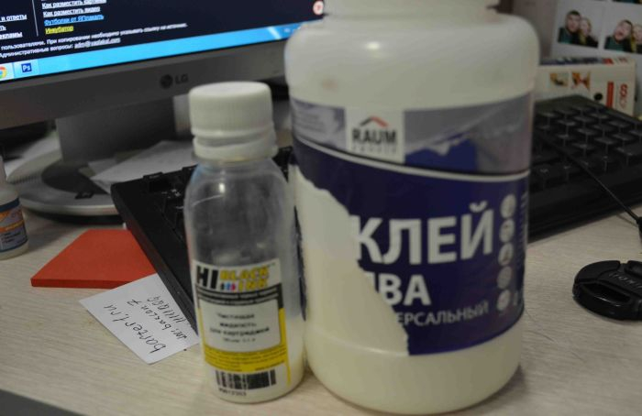
Добавим клей ПВА

Slide 20
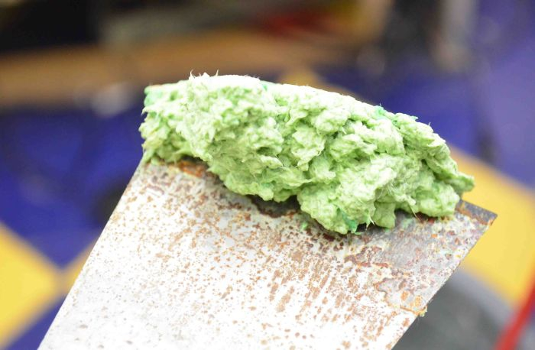
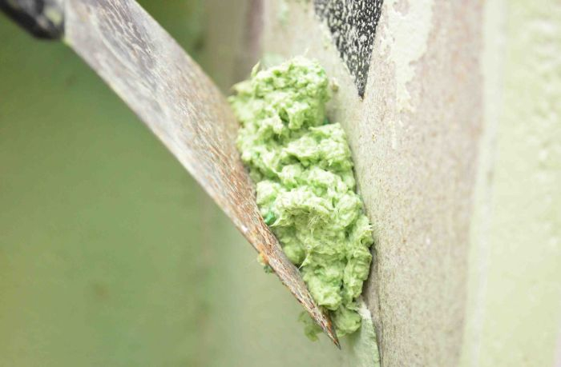
Наносим готовую смесь на стену.
То
Толщиной 2-3 мм
Под углом 45 градусов

Slide 21
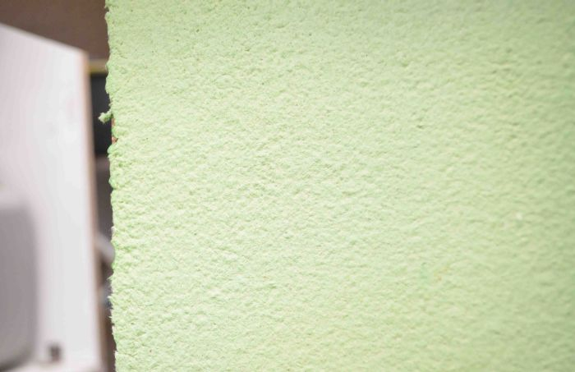
Выравниваем гладилкой

Slide 22
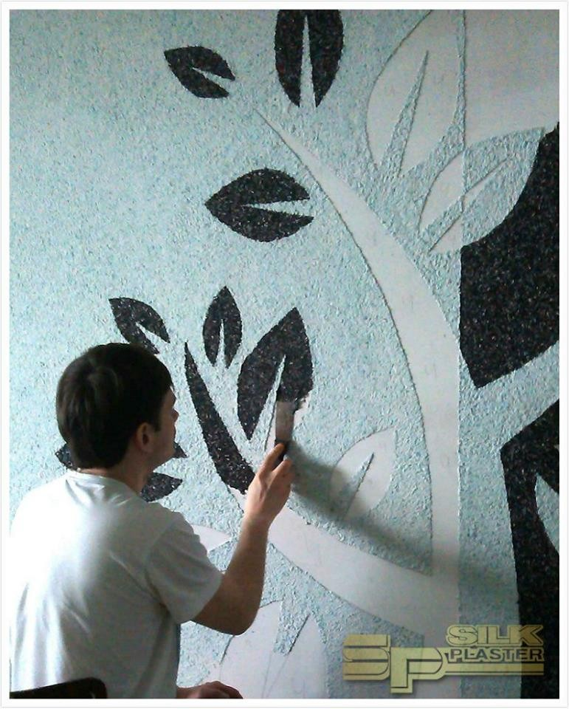
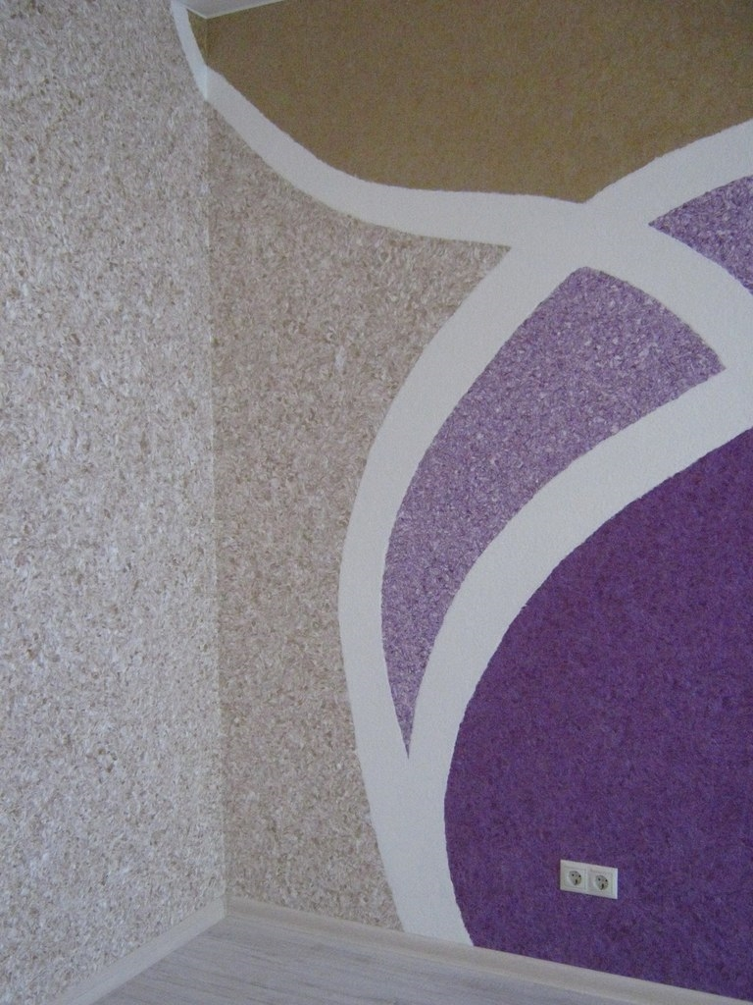
Сегодня весьма популярны рисунки жидкими обоями.

Slide 23
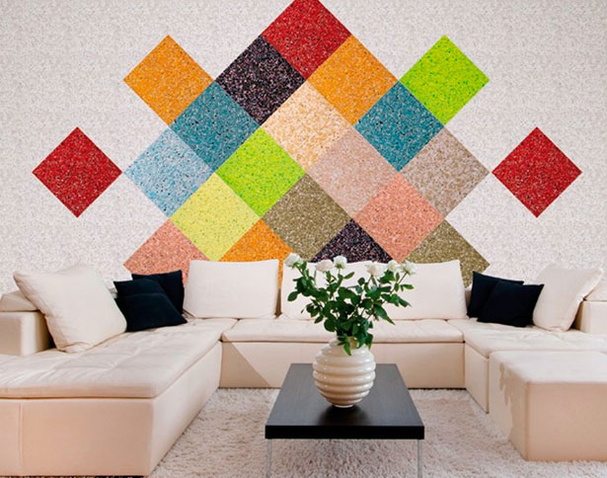
Можно так!

Slide 24
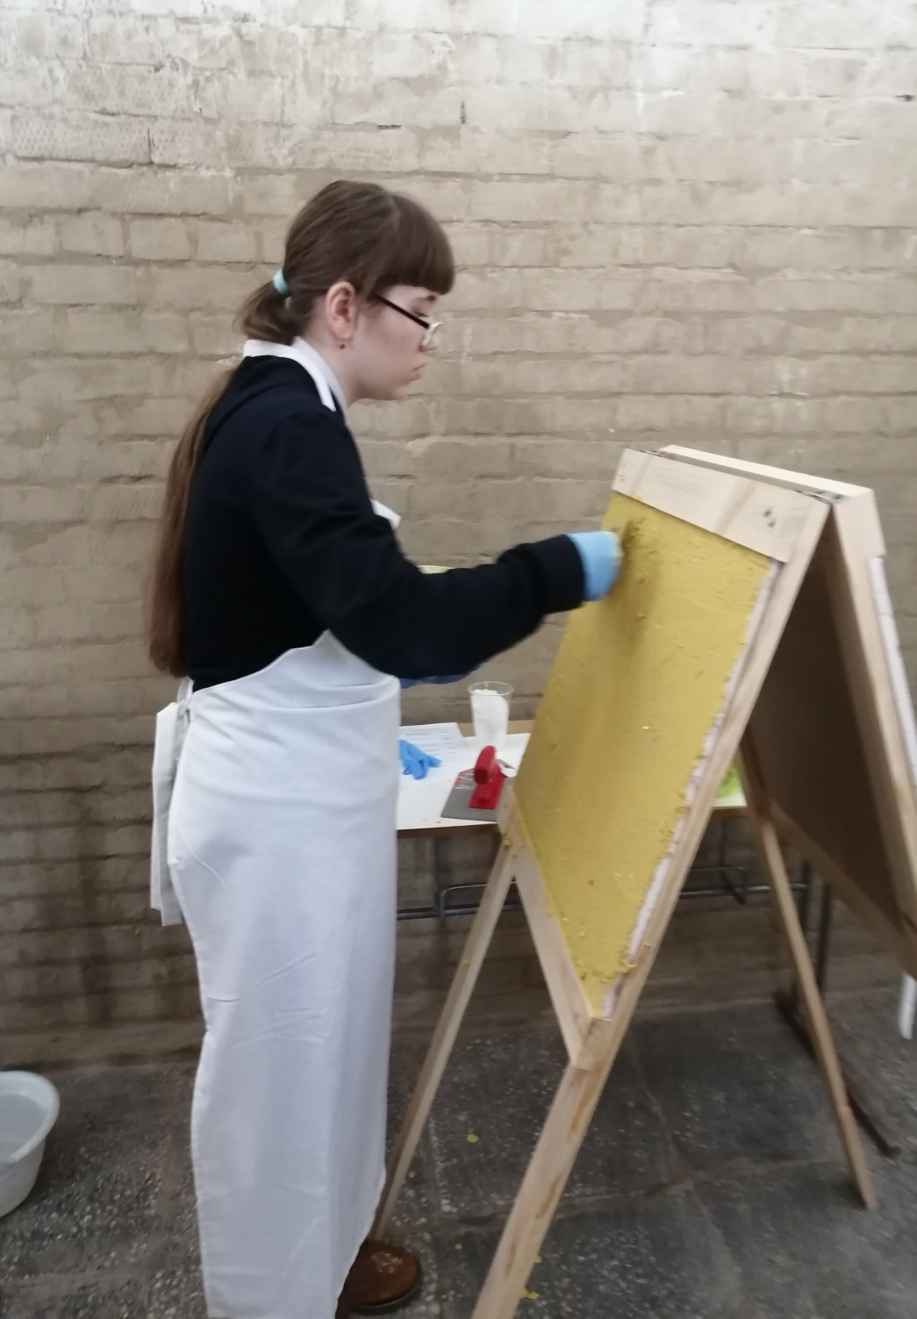
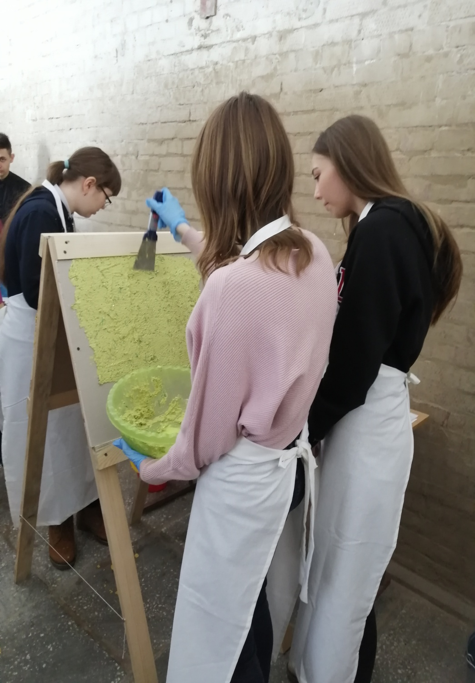

Slide 25
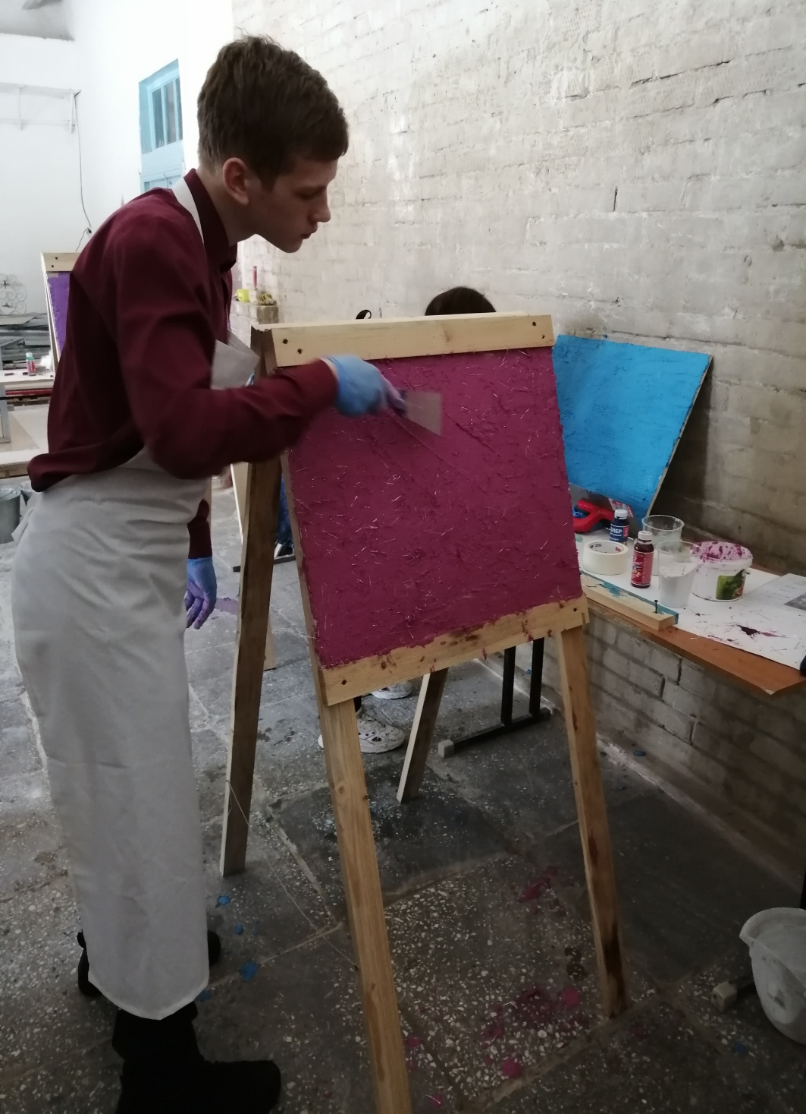
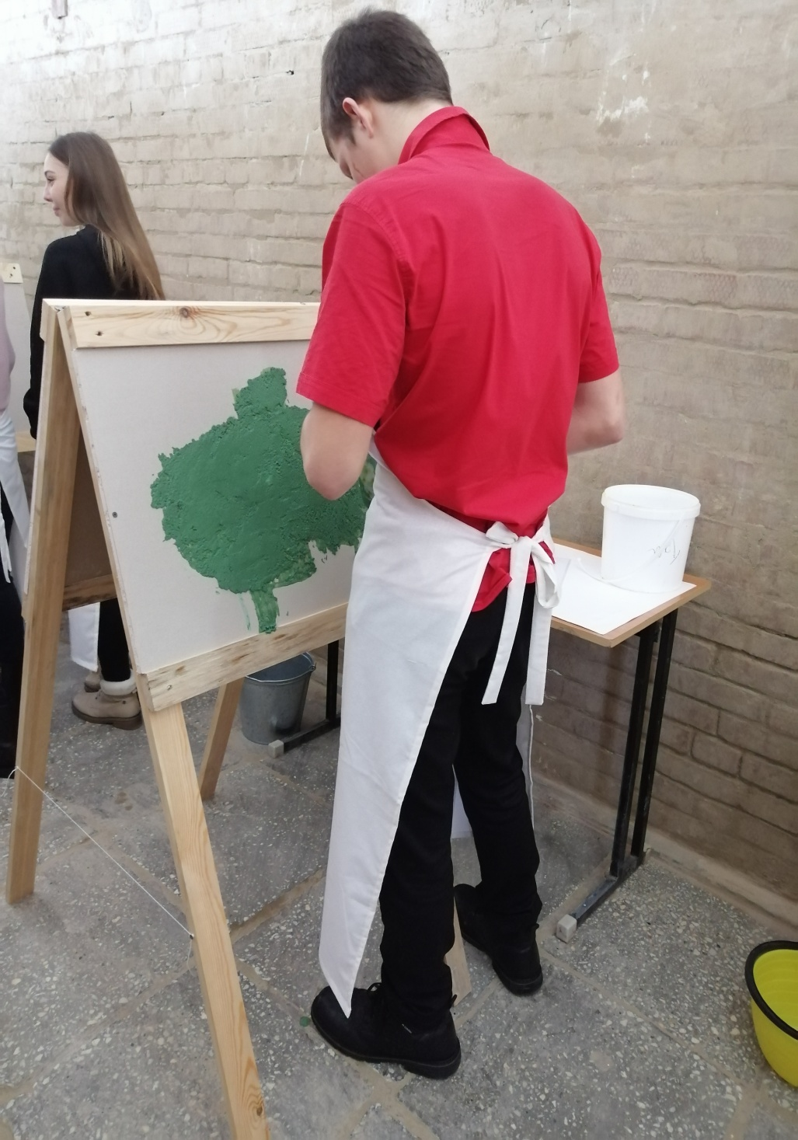

Slide 26
Спасибо за внимание!

